Slide 1
CUERPO DE BOMBEROS VOLUNTARIOS DE ITAGÜÍ
HONORABLE CONCEJO MUNICIPAL
PRESENTACIÓN PLANTA OPERATIVA Y FUNCIONES
2020

Slide 2
HISTORIA
El Cuerpo de Bomberos Voluntarios de Itagüí, como institución Bomberil, fue fundada en noviembre de 1997, con personería jurídica No 1450 de 1998, de naturaleza privada, otorgada por la Gobernación de Antioquia; forma parte del Sistema Nacional de Bomberos de Colombia y de la Confederación Nacional de Cuerpos de Bomberos de Colombia.

Slide 3
INTRODUCCION
Responsabilidad compartida. La gestión integral del riesgo contra incendio, los preparativos y atención de rescates en todas sus modalidades y la atención de incidentes con materiales peligrosos es responsabilidad de todas las autoridades y de los habitantes del territorio colombiano, en especial, LOS MUNICIPIOS Ley 1575, o quien haga sus veces, los Departamentos y la Nación. Esto sin perjuicio de las atribuciones de las demás entidades que conforman el Sistema Nacional para la Prevención y Atención de Desastres.
La gestión integral del riesgo contra incendio. La gestión integral del riesgo contra incendio, los preparativos y atención de rescates en todas sus modalidades y la atención de incidentes con materiales peligrosos, estarán a cargo de las instituciones Bomberiles y para todos sus efectos, constituyen un SERVICIO PÚBLICO ESENCIAL A CARGO DEL ESTADO.
Es deber del Estado asegurar su prestación eficiente a todos los habitantes del territorio nacional, en forma directa a través de Cuerpos de Bomberos Oficiales, Voluntarios y aeronáuticos.

Slide 4
MARCO NORMATIVO
Ley 1575 agosto 21 de 2012 Ley General de Bomberos de Colombia.
Ley 1523 abril 24 de 2012 Política y Sistema Nacional de Gestión del Riesgo de Desastres.
Ley 1505 de por medio de la cual se crea el sub-sistema nacional de voluntarios de primera respuesta y se otorgan estímulos a los voluntarios de la defensa civil, de los cuerpos de bomberos de Colombia y de la cruz roja colombiana y se dictan otras disposiciones en materia de voluntariado en primera respuesta"
Resolución 0661 de 2014 Reglamento Técnico, Administrativo, Operativo y académico de los Bomberos de Colombia.
Ley 734 febrero 05 de 2002 Código Disciplinario Único para Bomberos Oficiales
Decreto 953 abril 03 de 1997 Reglamento de Disciplina para Bomberos Voluntarios

Slide 5
Plan Estratégico de Desarrollo Institucional
¡Servir y proteger con eficiencia a la comunidad es nuestro compromiso !

Slide 6
MISION
Somos el Cuerpo de Bomberos Voluntarios de Itagüí, una organización cívica, sin ánimo de lucro, de naturaleza jurídica privada, creada para la prestación del servicio público de prevención y atención de incendios, rescates, incidentes con materiales peligrosos y calamidades conexas, de manera oportuna, segura y eficaz, buscando siempre Proteger la vida y el patrimonio de la población Itaguiseña.
Estamos comprometidos con el uso eficiente de los recursos, el cuidado del medio ambiente y el desarrollo de nuestro talento humano.

Slide 7
VISION
En el año 2023 estaremos posicionados como el Cuerpo de Bomberos modelo y referente del departamento de Antioquia, con un Sistema de Gestión de la Calidad certificado, y reconocidos por la Gestión Ambiental y la Responsabilidad Social.
Caracterizados por la oportunidad, seguridad y eficacia en la prestación de los servicios.

Slide 8
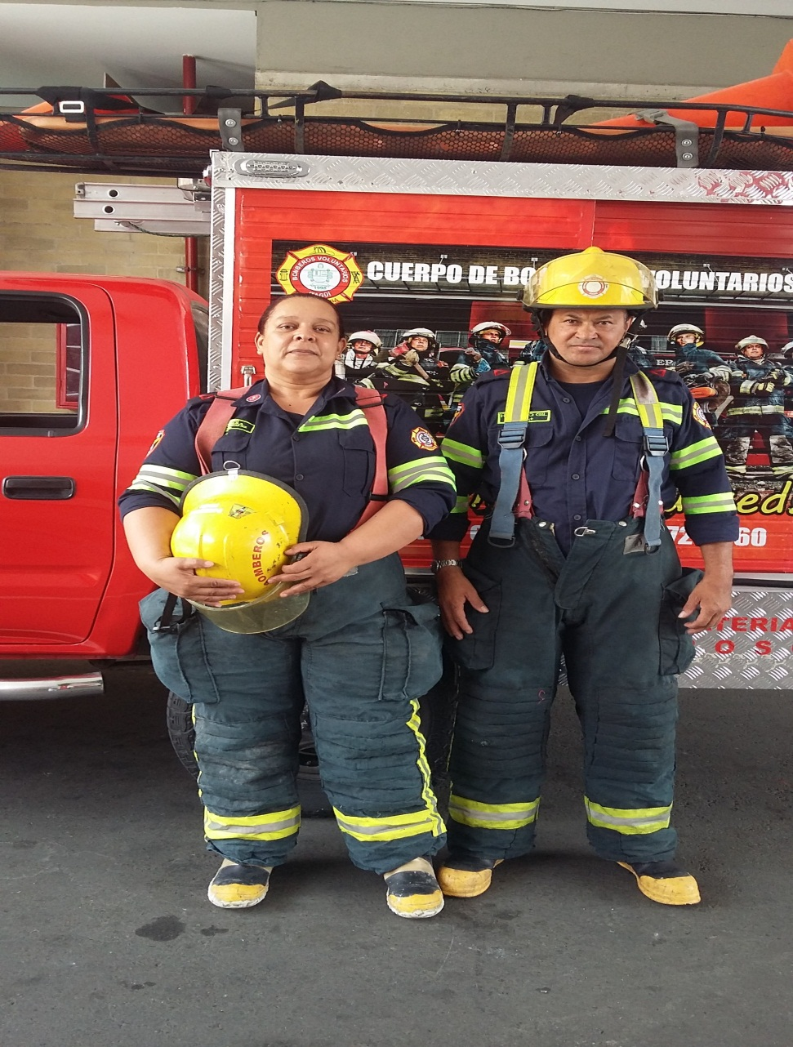
PRINCIPIOS GENERALES
IGUALDAD

Slide 9
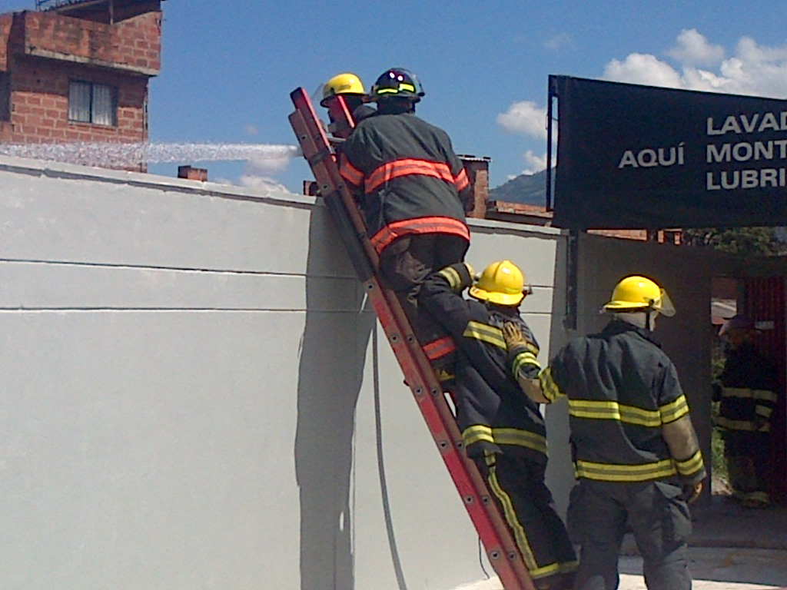
PRINCIPIOS GENERALES
PROTECCION

Slide 10
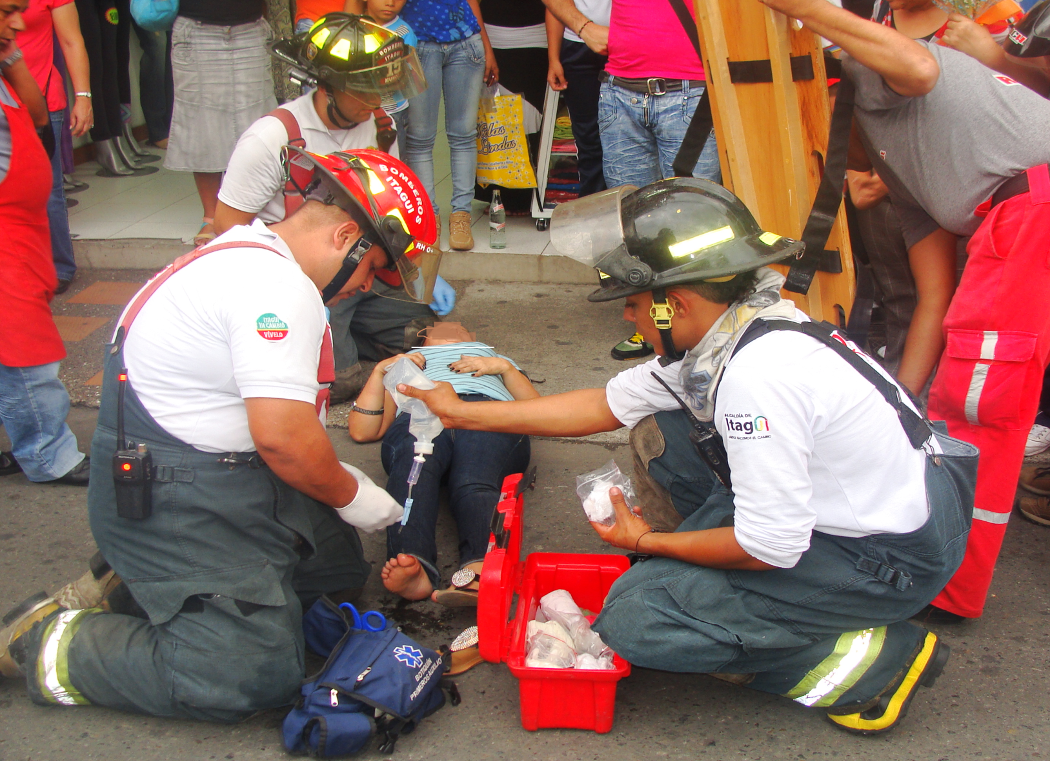
PRINCIPIOS GENERALES
SOLIDARIDAD SOCIAL

Slide 11
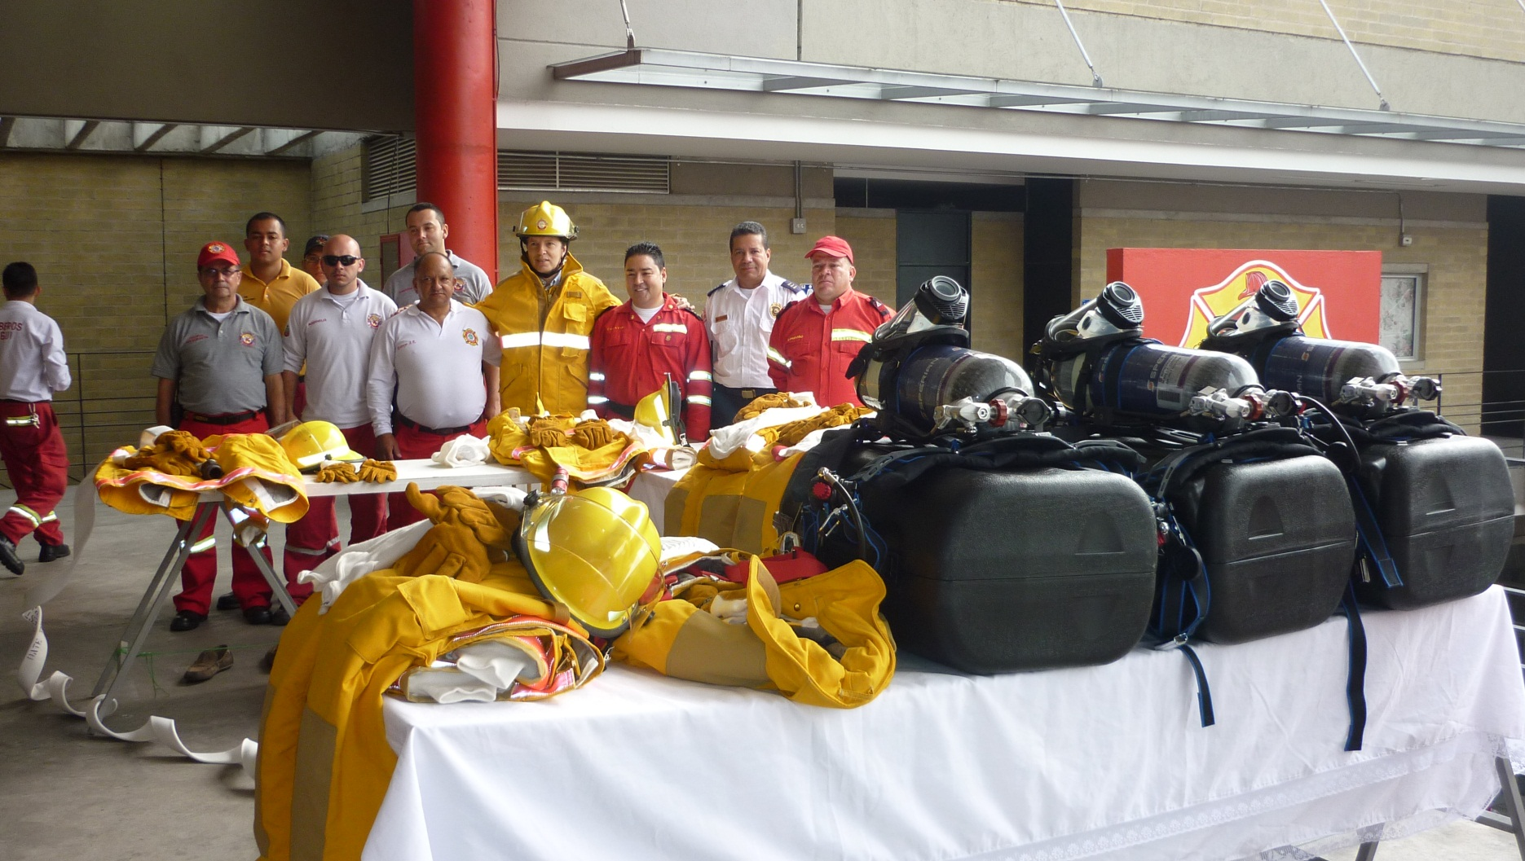
PRINCIPIOS GENERALES
AUTO-CONSERVACION

Slide 12
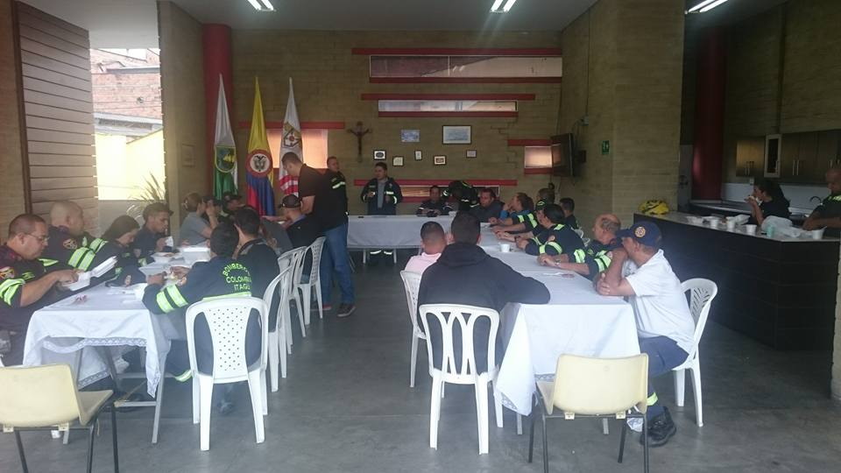
PRINCIPIOS GENERALES
PARTICIPATIVO

Slide 13
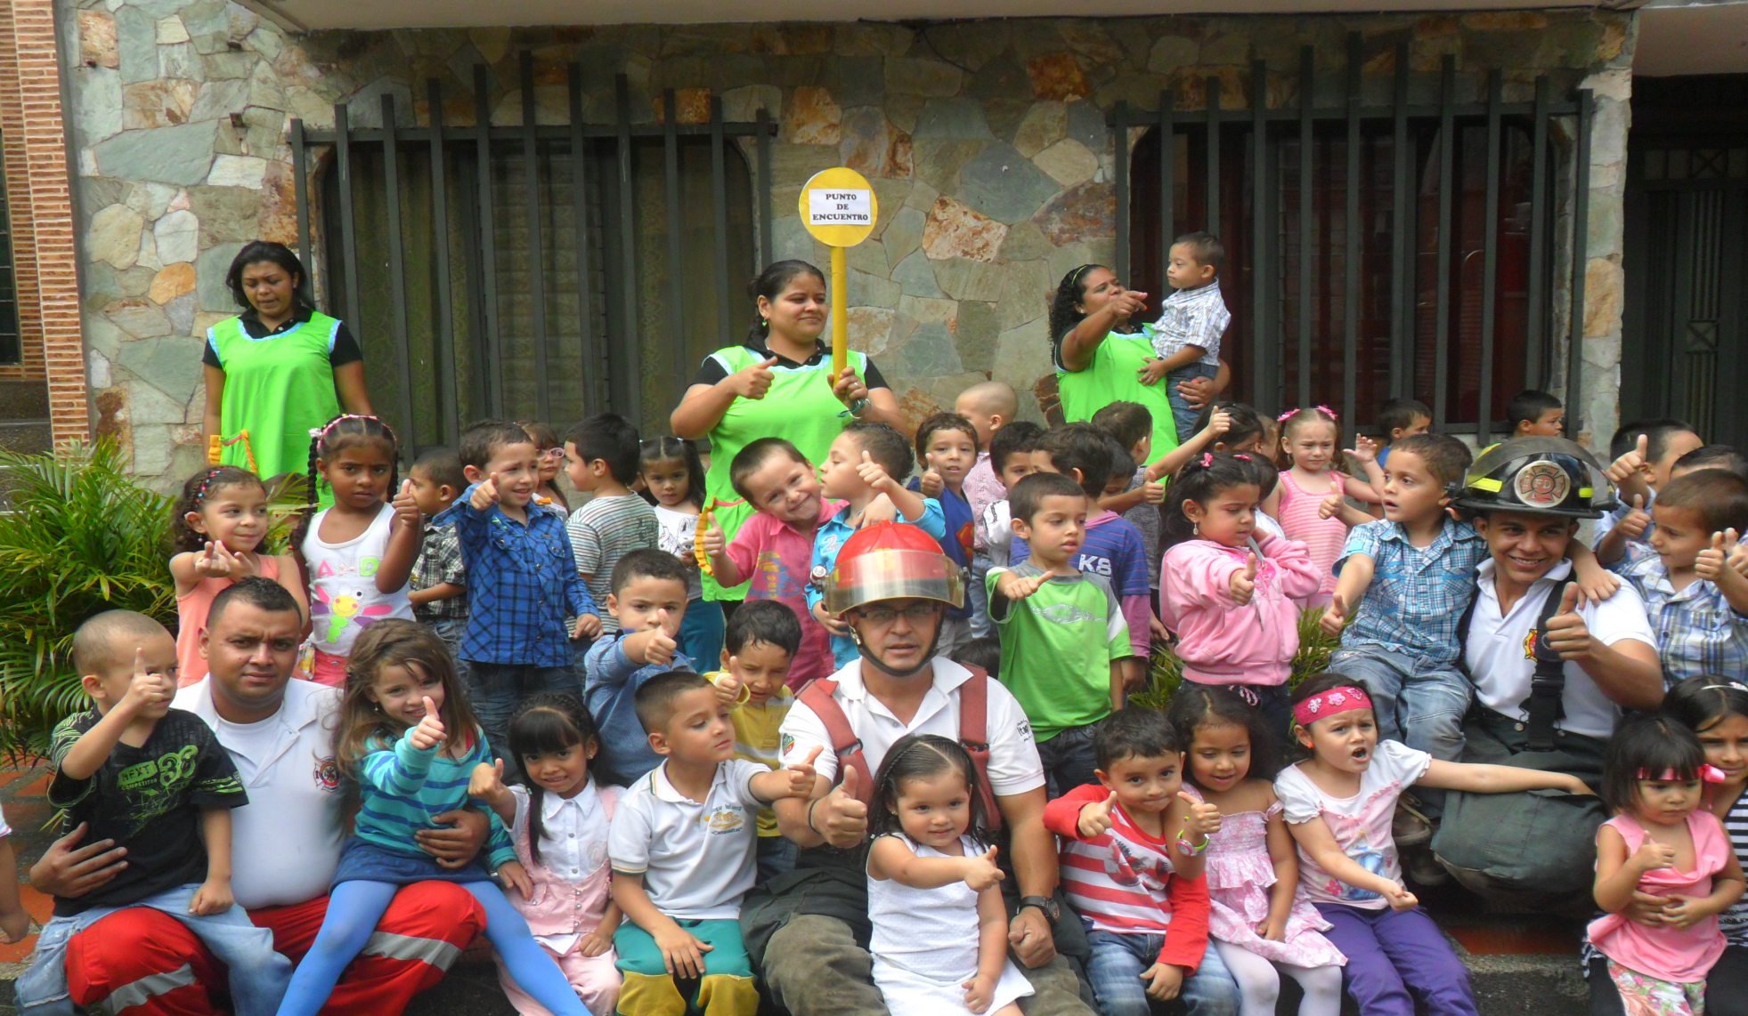
PRINCIPIOS GENERALES
INTERES PUBLICO O SOCIAL

Slide 14
VALORES
Voluntad
Servicio
Respeto
Sacrificio
Solidaridad
Responsabilidad

Slide 15
MODELO ORGANIZACIONAL GESTION INTEGRAL DEL RIESGO

Slide 16
MODELO ORGANIZACIONAL GESTION INTEGRAL DEL RIESGO
DIRECCIONAMIENTO
ESTRATEGICO
GESTION
DEL RIESGO
RESPONSABILIDAD
SOCIAL

Slide 17
ESTRATEGIAS
INVESTIGACION
Genera Conocimiento
INNOVACION
Apropia Conocimiento
INTERVENCION
Aplica Conocimiento

Slide 18
POLITICAS INSTITUCIONALES
CALIDAD
GESTION DEL RIESGO
BIENESTAR SOCIAL
GESTION AMBIENTAL
RESPONSABILIDAD SOCIAL

Slide 19
COMITES INSTITUCIONALES
TECNICO OPERATIVO
BIENESTAR SOCIAL
INCENDIOS FORESTALES
TRIBUNAL DE DISCIPLINA
COMPRAS Y SUMINISTROS
DOCENTE ASISTENCIA
CAPACITACIÓN Y FORMACIÓN
SISO
TECNOVIGILANCIA Y FARMACOVIGILANCIA
CONVIVENCIA LABORAL
CALIDAD

Slide 20
OBJETIVOS ESTRATEGICOS
Fortalecer la capacidad de gestión y desarrollo institucional tendiente a la modernización del Cuerpo de Bomberos Voluntarios de Itagüí.
Generar cultura de prevención frente a posibles eventos de incendio o emergencias conexas, en el marco del proceso de Gestión Integral del Riesgo
Dar respuesta oportuna y segura a las situaciones de emergencia que se presenten en el municipio de Itagüí.
Consolidar la Gestión del Conocimiento frente a la Gestión Integral del Riesgo contra incendios y emergencias conexas, y el mejoramiento continuo de la calidad.

Slide 21
ESTRUCTURA ORGANIZACIONAL
CONSEJO DE OFICIALES
COMANDANCIA
SECRETARIA
ASESORES
COMITÉS
REVISOR FISCAL
DIVISION OPERATIVA
DIVISION ADMINISTRATIVA
COMANDANTE OPERATIVO
FINANCIERA
GESTION HUMANA
JEFE DE COMPAÑIA
PRESUPUESTO
DEPARTAMENTO CAPACITACIONES
MERCADEO
CONTABILIDAD
DEPARTAMENTO PROMOCION Y PREVENCION
CARTERA
DEPARTAMENTO INSPECCIONES
SERVICIOS GENERALES
ADMINISTRACION DOCUMENTAL
DEPARTAMENTO MAQUINAS
COMPRAS Y ALMACEN
DEPARTAMENTO COMUNICACIONES
NOMINA
DEPARTAMENTO
ATENCION PREHOSPITALARIA
MANTENIMIENTO
DEPARTAMENTO MATERIALES PELIGROSOS
Notes:
21

Slide 22
ESTRATÉGICOS
MAPA DE PROCESOS
DIRECCIONAMIENTO
ESTRATEGICO
MEJORAMIENTO
CONTINÚO
MISIONALES
GESTION DEL RIESGO
COMANDO DE INCIDENTES
PLANES DE EMERGENCIA
PLANES DE CONTINGENCIA
PLANES DE ACCION
ATENCION DE INCENDIOS
FORESTALES
ESTRUCTURALES
MAPEL
ATENCION DE EVENTOS
EMERGENCIAS
DESASTRES
CALAMIDADES CONEXAS
EVENTOS MASIVOS
RESCATES
NECESIDADES Y EXPECTATIVAS DEL USUARIO
-REQUISITOS SICA-
SATISFACCION DEL USUARIO
-CUMPLIMIENTO DE REQUISITOS SICA-
APOYO
GESTIÓN
TALENTO HUMANO
GESTIÓN
RECURSOS FÍSICOS
GESTIÓN
FINANCIERA
GESTION JURIDICA
Y CONTRACTUAL
GESTIÓN
DOCUMENTAL

Slide 23
RECURSOS
HUMANO
TÉCNICO
TECNOLÓGICO

Slide 24
RECURSO HUMANO
Personal Operativo 37 unidades
Personal Administrativo -Operativo 6 unidades
Personal Operativo Voluntario 90 unidades
Para un total de 133 unidades disponibles en servicio las 24 horas los 365 días del año

Slide 25
DISTRIBUCIÓN POR ESPECIALIDADES
133 unidades activas y operativas certificadas D.N.B.C
ESPECIALIDADES
Prevención
Búsqueda y rescate
Protección y control de incendios
Incendios forestales
Liquidación e intervención de incendios
Materiales peligros MATPEL
Asistentes para atención prehospitalaria y traslado
Cuadrilla BREC
Cuadrillas de primera respuesta

Slide 26
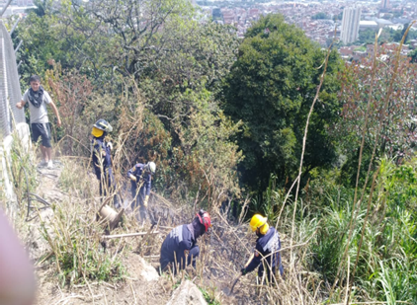
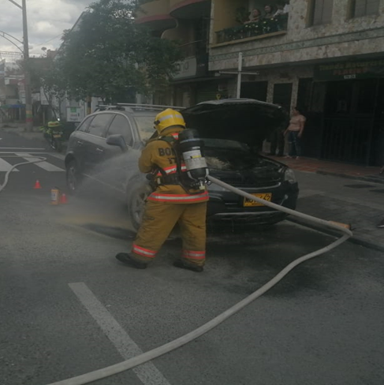
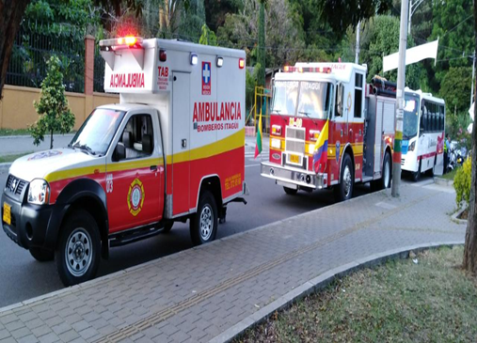
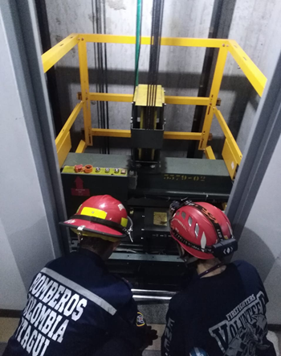

Slide 27
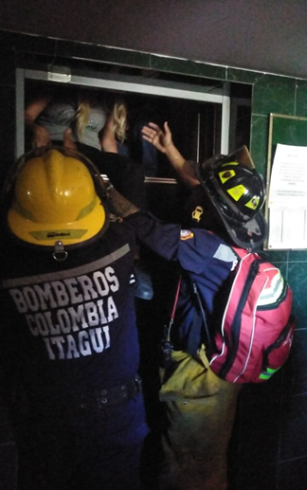
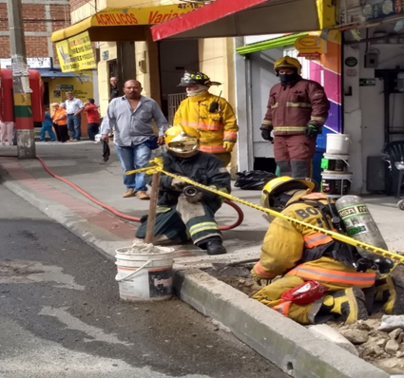
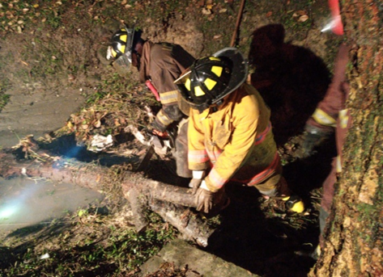
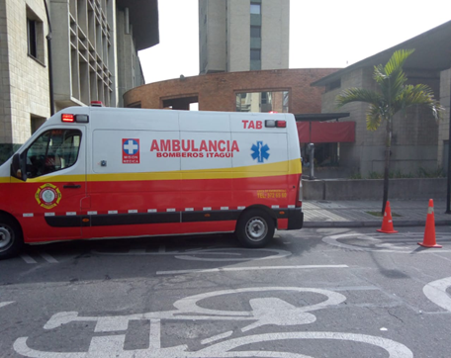

Slide 28
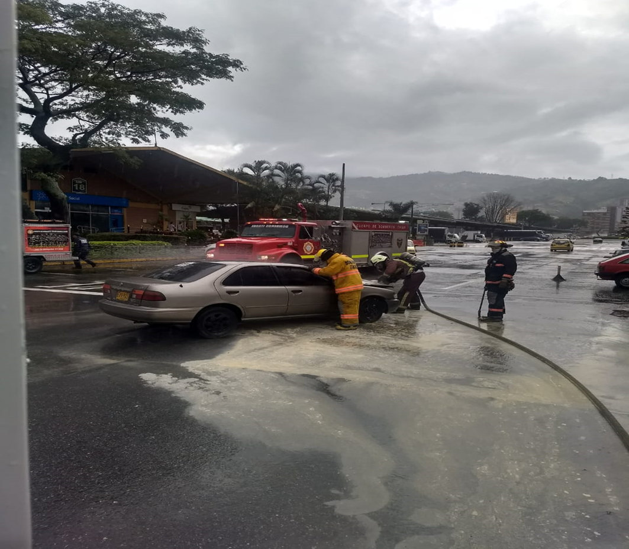
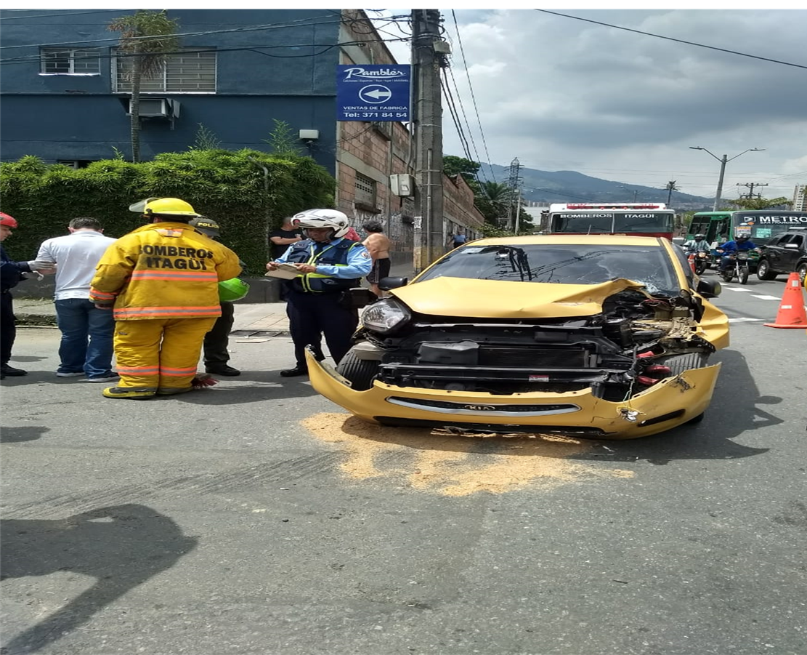
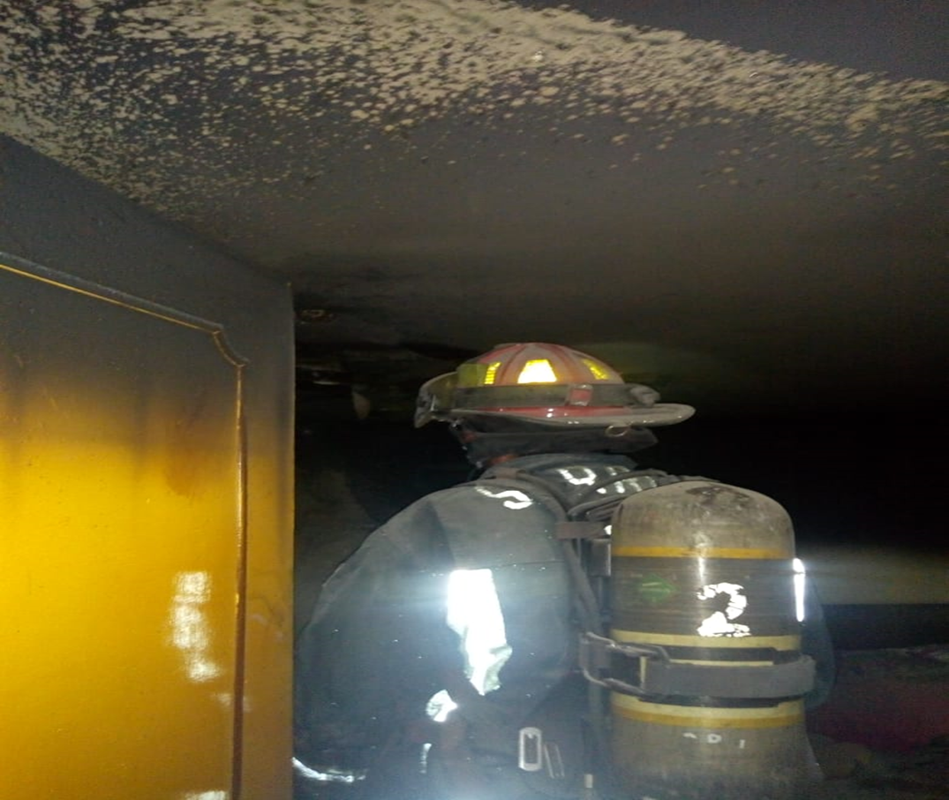
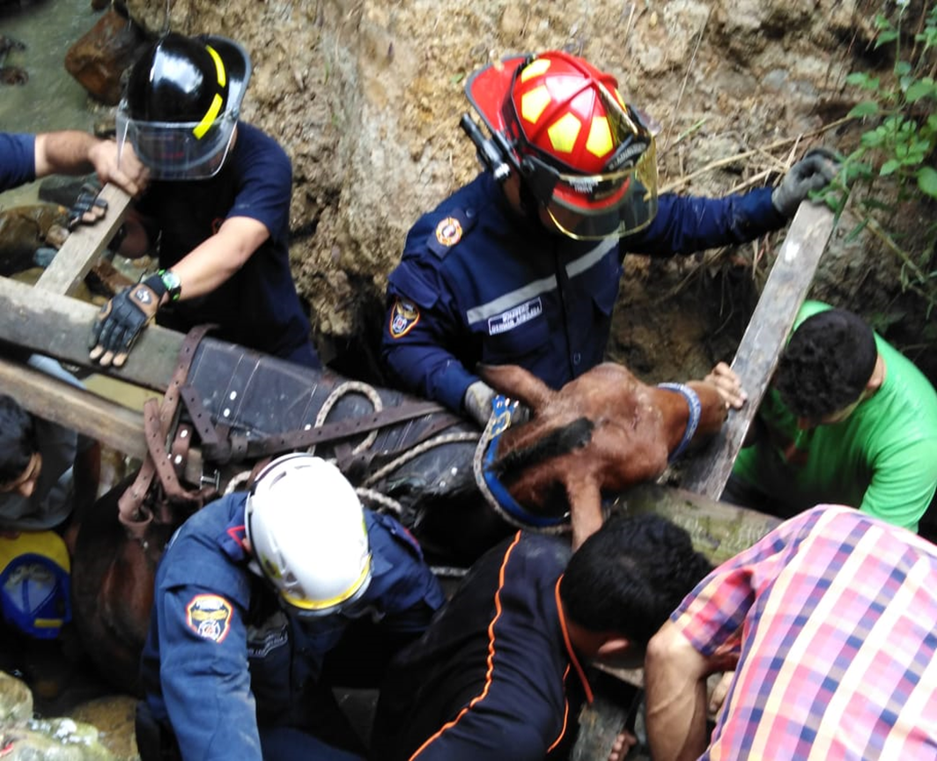

Slide 29
DISPONIBILIDAD MAQUINAS
3 MAQUINAS CONTRAINCENDIOS EQUIPADAS
1 CARRO TANQUE
1 VEHICULO DE INTERVENCIÓN RÁPIDA
1 UNIDAD DE INSPECCIONES
1 UNIDAD DE RESCATE TRANSPORTE DE PERSONAL
3 AMBULANCIA TAB
1 MOTO CARGUERO
TOTAL DISPONIBILIDAD DE VEHICULOS 11

Slide 30
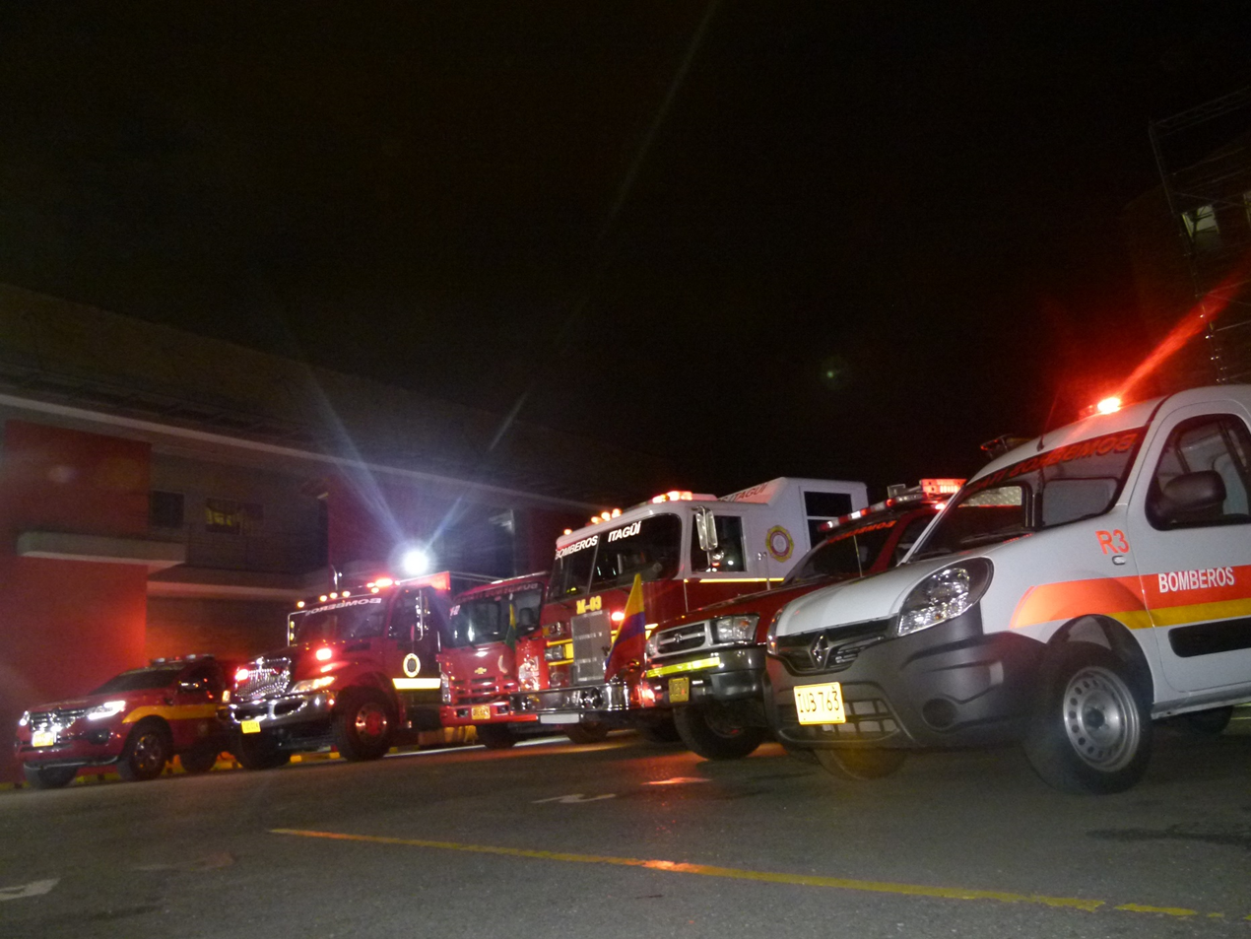

Slide 31
DISPONIBILIDAD EQUIPO S
3 Equipos MATPEL Atención de emergencias químicas
3 equipos de rapel rescate en alturas
6 equipos de rescate completos
16 radios de comunicaciones portátil
1 radio Base en la Central de Comunicaciones
10 equipos de auto-contenido (S.C.B.A).
Herramientas manuales de penetración y rescates de estructuras colapsadas
espina corta)
2 Mototrozadora para rescates accidentes vehiculares
3 moto sierra para tala de árboles caídos por emergencias
1 equipo de extricación vehicular
2 reflector para iluminación en atención de emergencias
1 Martillo demoledor
2 Estación meteorológica (estática y portátil)
1 GPS
1 Motosierra telescópica
2 Motobombas (2 sumergibles
1 Equipo de detector de gases
1 Propak ( generador de espuma)
1 Bauer ( recarga de equipos de respiración.
40 Trajes contra incendio
2 Escaleras de extensión dos cuerpos

Slide 32
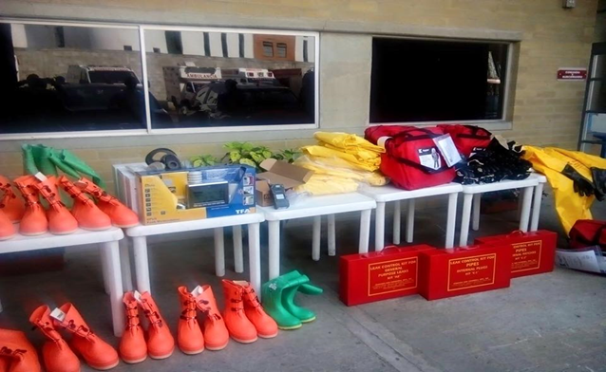
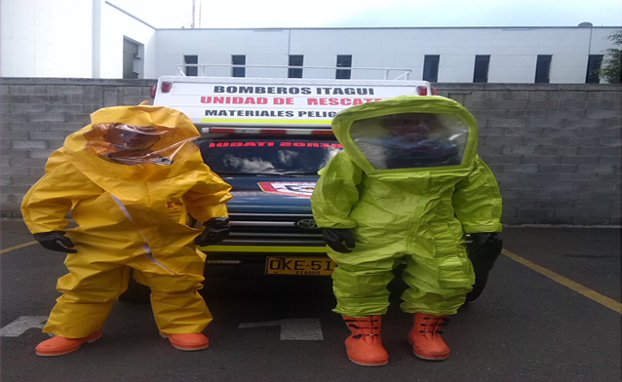
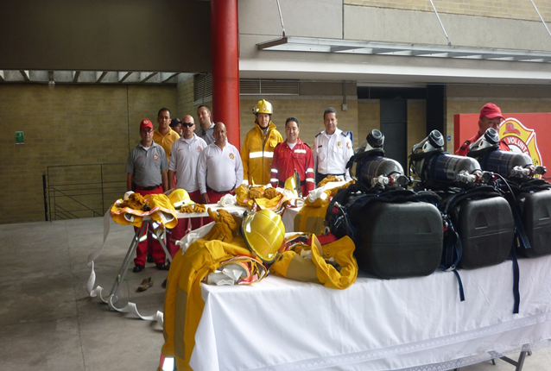

Slide 33
PLAN DE COMPRAS MEJORAMIENTO INSTITUCION 2020

Slide 34
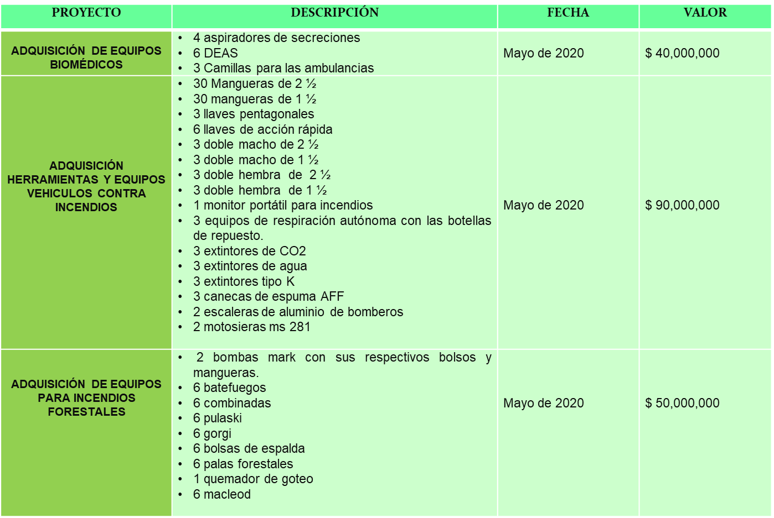

Slide 37
EVENTOS ATENDIDOS 2019

Slide 38
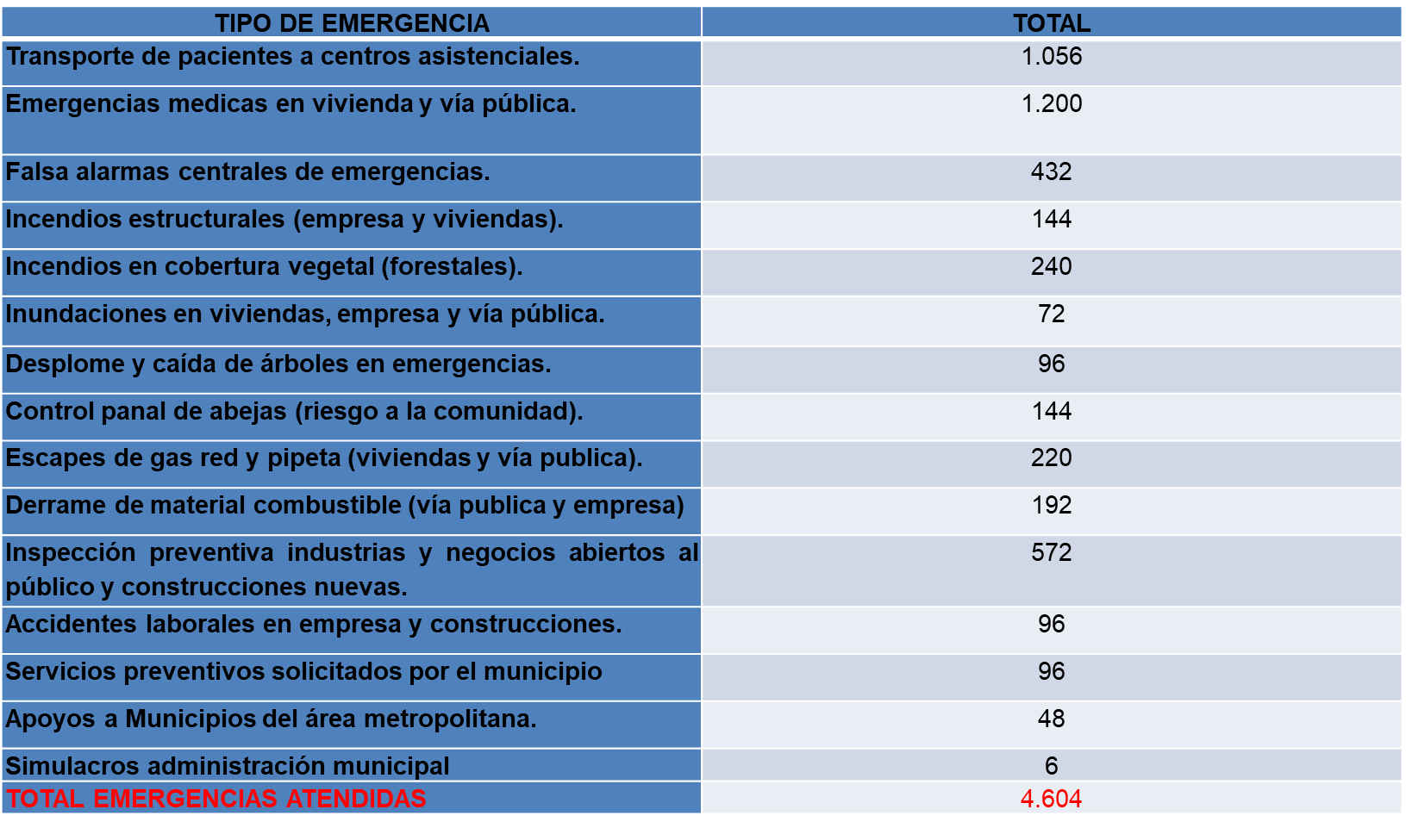
EMERGENCIAS

Slide 39
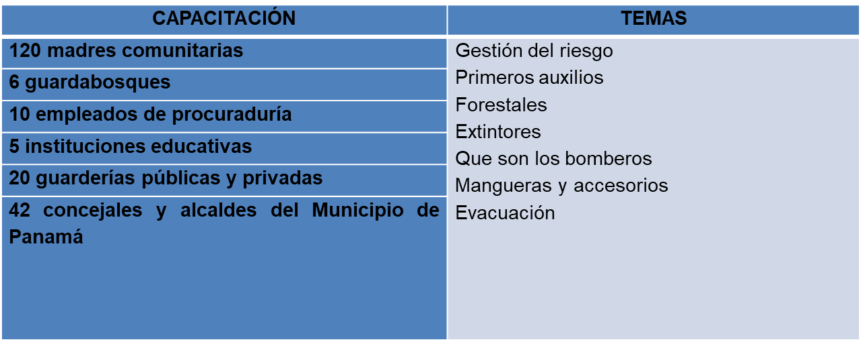
CAPACITACIÓN

Slide 40
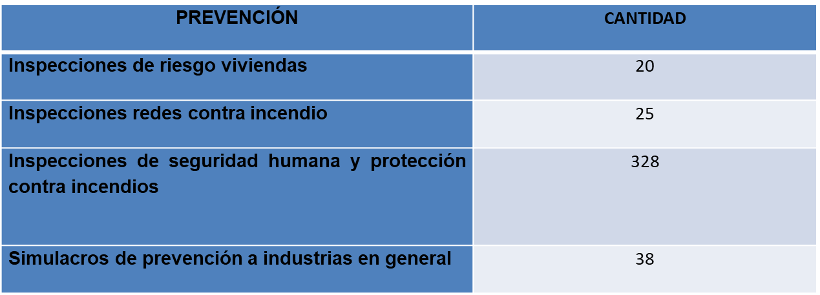
PREVENCIÓN

Slide 41
PROYECTO DE ACUERDO
2020

Slide 44
GRACIAS!!!
Capitàn Misael Alberto Cadavid Jaramillo
Comandante y Representante Legal

